Slide 1

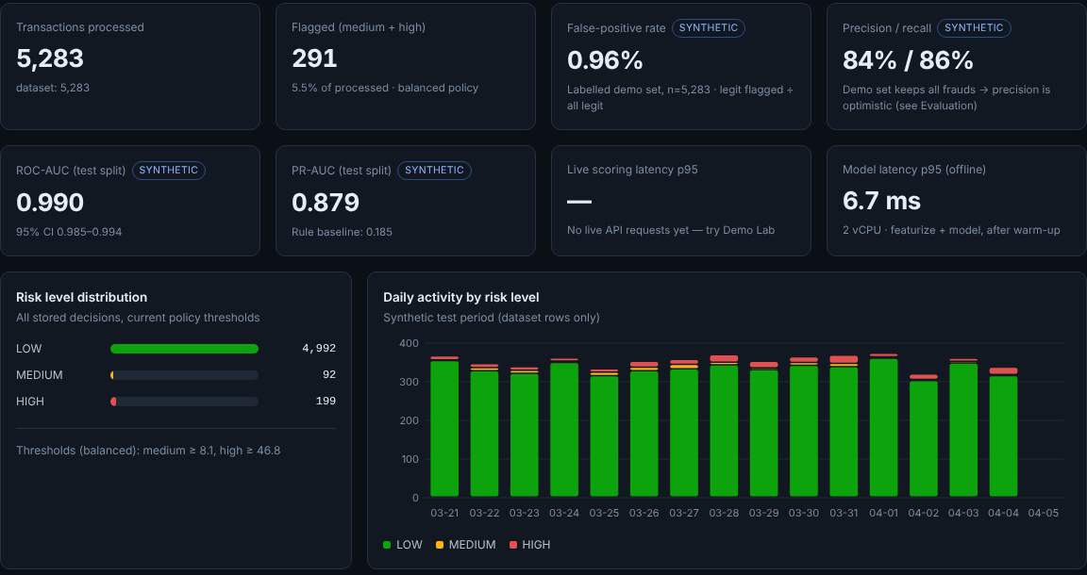
NeuroShield API
Объяснимая AI-платформа оценки риска мошенничества в переводах
Detect risk. Understand behavior. Protect every transaction.
Работающий MVP: API + дашборд + ML-эксперимент
Исследовательский прототип · синтетические данные · не подключён к банкам
Notes:
Мы сделали работающий прототип, который не просто говорит «мошенничество или нет», а оценивает риск, объясняет почему и предлагает соразмерное действие. Всё, что вы увидите, работает локально и проверено тестами; данные синтетические.

Slide 2




Почему правил уже недостаточно
Ложные тревоги
Клиент переводит сам
Сети мулов
Нет объяснений
Чтобы ловить больше, правила ужесточают — и под проверку попадают путешественники, крупные покупки, новые телефоны.
При социальной инженерии пароль верный и устройство своё. Для правил это обычный перевод — подозрителен только контекст.
Каждый счёт по отдельности выглядит нормально. Видна только структура: деньги от многих людей и сразу дальше.
Аналитик видит «сработало правило R4», но не понимает, что изменилось в поведении клиента и почему это опасно.
Задача: оценивать риск, объяснять факторы и выбирать соразмерную проверку — а не просто блокировать.
Notes:
Самый тяжёлый случай — когда деньги переводит сам клиент: пароль верный, устройство его. Правило видит обычный перевод. А когда правила ужесточают, страдают честные клиенты. Мулы по отдельности выглядят нормально — подозрительна только структура переводов.

Slide 3
Baseline: 8 явных правил, включая чёрный список
Правило | Баллы | Условие
R1 | 2 | Amount >= 250,000
R2 | 1 | New recipient and amount >= 60,000
R3 | 2 | 3 or more transactions in the last hour
R4 | 1 | New device and amount >= 50,000
R5 | 1 | Unusual location on an international transfer
R6 | 1 | Night time (00-05) and amount >= 50,000
R7 | 1 | Amount > 3 std above customer's usual
R8 | 2 | Recipient is on the confirmed-fraud report list
66,8%
4,78%
ловит мошенничества (recall)
честных переводов — ложная тревога
22,5%
41%
алертов — действительно мошенничество
переводов мулов замечено
68,7%
Флаг при ≥ 2 баллах. Всё сработавшее идёт на ручную проверку.
крупных честных покупок помечены как подозрительные
Тестовый период синтетического набора: 13 909 переводов, 283 мошеннических.
Notes:
Мы не утверждаем, что все банковские системы устарели. Мы сравниваем с конкретным, явно описанным набором из восьми правил, включая чёрный список получателей. Правила ловят две трети мошенничества, но мулов — лишь 41%, и почти 70% крупных честных покупок попадают под подозрение.

Slide 4



Решение: 4 сигнала → модель → соразмерное действие
Транзакция
LOW
Разрешить
сумма vs норма клиента, время, скорость, новый получатель, устройство
без вмешательства
Поведение
паузы, исправления, ритм набора — относительно своей нормы, только с согласия
MEDIUM
Step-up
Гибридная модель
градиентный бустинг совмещает сигналы → риск 0–100 + объяснение
перепроверить получателя, предупреждение о мошенничестве
Граф переводов
fan-in, быстрая пересылка, связь с подтверждёнными жалобами
HIGH
Проверка
Социальная инженерия
аналитик; временное удержание — только по политике банка
звонок во время сессии, ответ «меня попросили» — минимум 2 сигнала
Защитное правило: одно лишь необычное поведение никогда не ведёт к удержанию перевода.
Notes:
Мы не блокируем всё подозрительное. Четыре независимых сигнала, обученная модель их совмещает, а политика выбирает соразмерное действие. Большинство сомнительных случаев — это мягкое подтверждение, а не блокировка. Решение о блокировке реального платежа всегда остаётся за банком.

Slide 5
Техническая архитектура
Дашборд
Защита и валидация
Признаки
Модель
Политика
React + TypeScript, 8 страниц
лимит тела, rate limit, CSP, request-id; Pydantic: лишние поля и диапазоны отклоняются
features.py — один код для обучения и API; паритет проверяется тестом
4 компонента (поведение, граф, соц. инженерия, репутация) → HistGradientBoosting
пороги из validation; объяснение окклюзией; отчёт аналитика
Внешний сервис
REST API v1, Swagger
SQLite: решения · аудит · настройки
Graph Engine (NetworkX)
только псевдонимные ID, без тел запросов в логах
fan-in, цепочки пересылки, общие получатели
Офлайн-контур ML
13+
45
8
генератор (seed 42) → 6 систем, разбиение по времени → model.joblib, policy.json, experiments/results
REST-эндпоинтов
автотестов
страниц UI
Notes:
Один процесс на одном порту раздаёт и API, и дашборд — меньше точек отказа на демонстрации. Признаки считаются одним и тем же кодом при обучении и в API — это проверяет отдельный тест, поэтому модель в работе видит то же, что видела при обучении. Стек: Starlette и Pydantic, scikit-learn, NetworkX, SQLite, React с TypeScript.

Slide 6
Каждый компонент добавляет качество
Поведение относительно своей нормы
Отдельно ритм набора («другой человек?») и колебания («давление?»). Без согласия компонент выключен и ничего не додумывает.
Граф без заглядывания в будущее
Признаки только из прошлых переводов; жалобы приходят с задержкой 6–120 ч, поэтому метка не просачивается.
Социальная инженерия
Нужны минимум 2 независимых сигнала; один сигнал ограничен 45 баллами из 100.
Notes:
Абляция: переобучаем модель без одного компонента. PR-AUC падает с 0,879 до 0,822 без поведенческого компонента — это самый большой вклад. Ось начинается с 0,6, чтобы различия были видны.

Slide 7
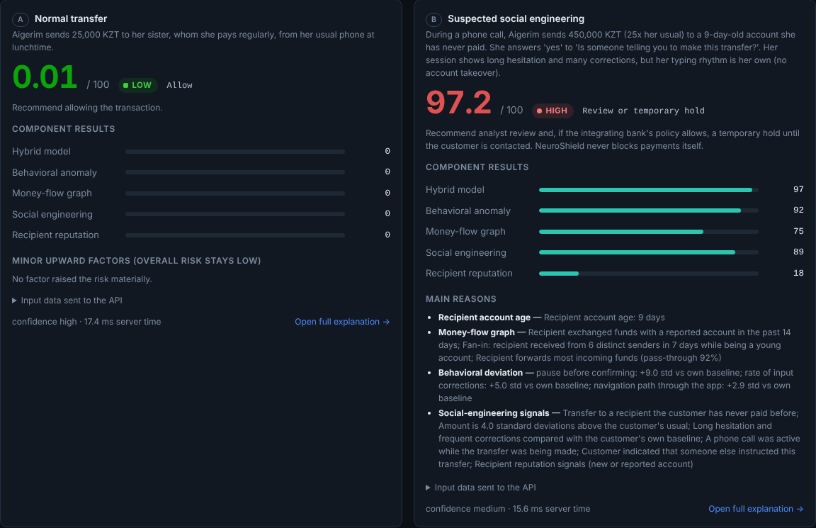
Live demo: обычный перевод против социальной инженерии
A: 0,01 · LOW
перевод сестре 25 000 ₸, всё как обычно → разрешить
B: 97,2 · HIGH
450 000 ₸ новому счёту во время звонка, «меня попросили» → проверка
6 / 6
проверок пройдено: путешествие, новый телефон, крупная покупка — не HIGH
Сценарии идут через настоящий backend: валидация → признаки → модель → политика → объяснение. Синтетический клиент, реальный стресс не определяется.
Notes:
Сценарий A: перевод сестре — 0,01 · LOW, разрешить. Сценарий B: 450 тысяч новому получателю во время звонка, клиент говорит, что его попросили — 97,2 · HIGH, проверка аналитиком. Объяснение называет причины: паузы на 9 стандартных отклонений дольше её нормы, получателю 9 дней, он связан с подтверждённой жалобой. А путешествие, новый телефон и крупная покупка в высокий риск не попадают.

Slide 8
Методика: без утечек, пороги до теста
разогрев
train · дни 7–59
validation · 60–74
test · 75–89
90 дней синтетической истории банка · 3 000 клиентов · 145 тыс. операций · seed 42
Мошенничество 3 типов
9 типов «честного, но необычного»
захват аккаунта, социальная инженерия, сети мулов (пересылка)
путешествия, новый телефон, крупные покупки, смена привычек, переводы новым счетам, без телеметрии…
Защита от утечек
6 систем
признаки только из прошлого; жалобы с задержкой 6–120 ч; модель и пороги — только по validation; test — один раз
правила · LR и бустинг на транзакциях · LR, случайный лес и бустинг на гибридных признаках
Устойчивость
Найден и исправлен баг
повтор на 2 других seed и 3 «жёстких» вариантах данных; 95% CI бутстрэпом
окно «транзакций за 24 ч» считало 24 дня — всё пересчитано после исправления
Notes:
Мы специально закрыли утечки: признаки строятся только из прошлого, жалобы на мошенничество приходят с задержкой, модель и пороги выбраны только на validation, test использован один раз. Мы нашли и исправили баг с окном «24 часа», которое считало 24 дня, и пересчитали всё после исправления.

Slide 9
Результаты на тесте (синтетика)
4,78% → 0,07%
0,990
ложных тревог при равном recall: в 65 раз меньше
ROC-AUC, 95% CI 0,985–0,994; цель 0,94
85,9%
91,6%
мошенничества → step-up при FPR 1,04%
точность уровня HIGH (precision)
15,7 мс
0,81–0,88
p95 HTTP-запроса; модель 6,1 мс; цель < 50
PR-AUC на других seed и жёстких данных
Синтетические данные: результаты показывают работоспособность подхода, а не эффективность в реальном банке.
Notes:
На тесте гибрид даёт ROC-AUC 0,990 и PR-AUC 0,879 против 0,185 у правил. При одинаковом recall ложных тревог в 65 раз меньше. Цели 0,94 по ROC-AUC и минус 35% FPR на синтетике перевыполнены. Но это синтетика — дальше я покажу, почему в экономику мы эти цифры 1:1 не переносим.

Slide 10
Бизнес-кейс: окупается при достаточном объёме
0,14 млрд ₸
чистый эффект в год, базовый сценарий (50 млн переводов)
-0,19 млрд ₸
консервативный сценарий: малый объём — проект не окупается
≥ 27 млн
переводов в год для безубыточности; или снижение FPR ≥ 51,5%, или +4,3 п.п. recall
Параметры банка — допущения. Снижение FPR в сценариях 20–60%, а не синтетические 98,5%.
Notes:
Формула: предотвращённые потери плюс экономия на ложных срабатываниях минус инфраструктура, интеграция и эксплуатация. Правилам мы даём ту же многоуровневую обработку, что и модели, чтобы засчитать модели только её собственный вклад. Модельные метрики не равны экономии: для небольшого банка проект не окупается, главный рычаг — объём операций.

Slide 11





Безопасность, приватность и честные ограничения
Что сделано
Проверено и что осталось
Валидация, лимиты тела и пакета, rate limit, CSP, аудит каждого решения
Синтетические данные
→ повтор на исторических данных банка (этап 1)
Нет имён, карт, переписки, звонков — только псевдонимные ID и агрегаты
Счета < 30 дней: ложные тревоги 9,0% (правила 2,1%)
→ опция отдельного порога: 1,6%, но recall здесь 96% → 90%
Поведение только с согласия; нет данных — так и пишем, не додумываем
Хитрый мошенник: −2,5…12,4 п.п. за 1 сигнал
→ обучение на трюках не обобщается → нужны новые сигналы
Удержание — рекомендация; одно поведение не даёт HIGH
Нагрузка: 91 → 169 запр./с (1 → 2 процесса)
→ задержка 44 мс у 2 процессов устранена; Docker — в CI
Не сертифицировано (PCI DSS, ISO 27001). Для реального банка нужны юридическая проверка, DPIA, security review и согласие клиентов.
Notes:
Мы не храним персональные данные, не читаем переписку и не слушаем звонки: модель знает только, был ли звонок, и только с согласия. Слабые стороны мы проверили сами. Переводы на новые счета: нашли и исправили две ошибки измерения, а оставшийся разрыв — это выбор политики, он вынесен в настройки. Подстраивающийся мошенник: скрыв один сигнал, он снижает выявление на несколько процентных пунктов; скрыв все сразу — неотличим от клиента, как и для любой системы. Нагрузка: около 90 запросов в секунду на одном процессе.

Slide 12

Дорожная карта и вывод
1
2
3
4
5
Данные и baseline
Shadow mode
Контролируемый пилот
Постепенный rollout
Мониторинг
повтор эксперимента на истории банка против его реальных правил
оценка живого трафика без влияния на платежи, 3 мес.
step-up для 5% клиентов, A/B против контроля
security review, нагрузка, регулятор
дрейф признаков, переобучение по порогам
Вывод
Работающий объяснимый прототип: API, дашборд, 45 тестов, воспроизводимый эксперимент, стресс-тесты. На синтетике — ROC-AUC 0,990 и в 65 раз меньше ложных тревог, чем у правил. Мы не говорим, что система готова для банка — мы показываем, как это проверить и по каким критериям идти дальше.
Notes:
Мы не говорим, что система готова для банка. Мы показываем, как её проверить на настоящих данных и по каким критериям решать, идти ли дальше: сначала повтор на истории банка, затем shadow mode без влияния на платежи, пилот с контрольной группой и только потом постепенный запуск. Спасибо!

